Slide 1






Les compétences : un outil au service de l’insertion
professionnelle des jeunes dans les territoires
Comment mesurer et suivre dans le temps l’impact territorial des universités ?
Le programme In Situ
Direction générale
de l’enseignement supérieur
et de l’insertion professionnelle
Yannick L’HORTY
(Univ. Eiffel, ERUDITE et TEPP)
Amphi Poincaré
3 juin 2025

Slide 2

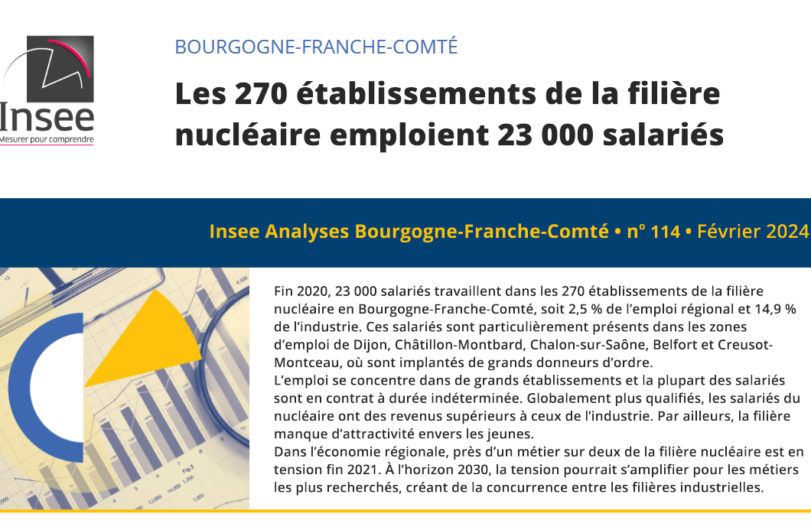


Impact territorial, de quoi parle t-on ?
Qu’entend-on par impact territorial ou socio-économique ?
  Contribution d’un établissement public ou privé à l’activité économique locale
  ⬄ effet sur le PIB, effet sur l’emploi
  Mesuré en euros et en effectifs ou en ETP (nombre d’emplois créés ou sauvegardés)
  Ce type de questionnement existe pour d’autres établissements publics
  Exemple : études Insee sur les centrales nucléaires ou
  sur les unités du ministère des armées
  Mais pas pour l’ESR à grande échelle,
  au-delà des offres commerciales
  de quelques cabinets spécialisés

Slide 3
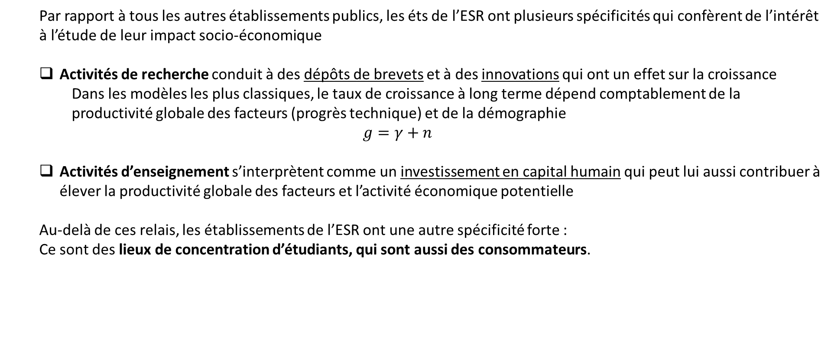
Les spécificités des établissements de l’ESR
  Par rapport à tous les autres établissements publics, les éts de l’ESR ont plusieurs spécificités qui confèrent de l’intérêt à l’étude de leur impact socio-économique
  Activités de recherche conduit à des dépôts de brevets et à des innovations qui ont un effet sur la croissance
    Dans les modèles les plus classiques, le taux de croissance à long terme dépend comptablement de la productivité globale des facteurs (progrès technique) et de la démographie
  $$g=γ+n$$
  Activités d’enseignement s’interprètent comme un investissement en capital humain qui peut lui aussi contribuer à élever la productivité globale des facteurs et l’activité économique potentielle
  Au-delà de ces relais, les établissements de l’ESR ont une autre spécificité forte :
  Ce sont des lieux de concentration d’étudiants, qui sont aussi des consommateurs.

Slide 4
Effets économiques et distance à l’établissement
  Ces effets économiques sont plus ou mois spatialisés
  Les effets sur l’offre (innovation, compétitivité,
  capital humain) sont difficiles à apprécier
  mais sont a priori spatialement diffus
  Les effets sur la demande (dépenses de l’établissement,
  des personnels) sont plus facile à identifier,
  spatialement concentrés
  et ils diminuent avec la distance
  Les études sur l’impact socio-économique local
  privilégient ces relais du côté de la demande et du circuit
  économique local, via les dépenses de l’établissement
  et de ses personnels
Impact économique
Effets sur la demande
Effets d’offre
Localisation de l’établissement
Distance à l’établissement

Slide 5
Emplois directs, indirects et induits
  Ce domaine d’étude est le seul qui distingue trois types de créations d’emploi
  Emplois directs : agents directement employés par l’établissement, qui le rémunère (masse salariale de l’éts)
  Emplois indirects : emplois générés par les dépenses de l’établissement et de ses usagers, les dépenses constituent un chiffre d’affaires que l’on peut convertir en emploi (productivité inverse)
  Emplois induits : emplois générés par un mécanisme de multiplicateur
  Dépense ΔD entraine une distribution de revenu pour d’autres agents qui génère de nouvelles dépenses
  Le multiplicateur (k) rapporte le supplément final
  de revenu (ΔY) à la dépense initiale
  Cas élémentaire : k = ΔY/ΔD = 1/(1-lc)
  Avec c propension marginale à consommer et l part de la consommation
  locale dans la consommation totale.
ΔD
1 Milliard
ΔY
1 Milliard
ΔC
800 Millions
ΔY
800 millions
ΔC
640 Millions
ΔS
200 Millions
ΔS
160 Millions

Slide 6
Etat de l’art
Etude séminale de Caffrey et Isaacs (1971)
Modèles d’inspiration keynésienne où l’impact comptable des dépenses des différentes catégories d’agents impliqués dans l’activité de l’établissement est renforcé par un effet multiplicateur qui tient compte de la proximité géographique.
  les effets directs sur l’emploi local, liés aux effectifs de l’établissement ;
  les effets indirects liés aux dépenses des étudiants et des personnels qui irriguent le tissu économique et soutiennent ainsi l’emploi local ;
  les effets induits qui correspondent aux effets de diffusion des dépenses et des revenus associés aux créations d’emplois.
Etudes les plus citées
  Harris (1997) sur l’université de Portsmouth ;
  Felsenstein (1996) sur l’université de Northwestern ;
  survol de Drucker et Goldstein (2007) identifient 21 études du même type, essentiellement sur des universités des Etats-Unis.

Slide 7
En France
Evaluations sur des établissements français
  Baslé et Le Boulch (1999) à Rennes ;
  Gagnol et Héraud (2001) à Strasbourg;
  Mille (2004) pour l’Université de la Côte d’Opale ;
  Bouabdallah et Rochette (2003) sur l’université Jean Monnet à Saint-Etienne ;
  Sabatier (2017) pour l’université de Savoie ;
  Chantreuil, Lebon et Lerestif (2018) pour l’académie de Caen ;
  …
Limites méthodologiques
  Terminologie et méthodologie non harmonisée ;
  Forte hétérogénéïté des multiplicateurs régionaux ;
  Utilisation de données locales agrégées, le plus souvent issues d’enquêtes, qui ne permettent ni de géo-localiser les personnels et les étudiants, ni de spatialiser les dépenses en fonction de l’identité des fournisseurs;
  Hypothèses ad hoc pour modéliser les effets de diffusion spatiaux.
  Etudes ponctuelles, sans suivi temporel, non reproductibles

Slide 8
Le projet In Situ
Objectif : créer un système de mesure des effets économiques des universités, sur l’emploi et l’activité local
Montrer combien l’université rapporte aux territoires !
En s’appuyant sur les données de gestion des établissements volontaires, exhaustives et localisées à la commune
Et sur des traitements harmonisés, robustes, transparents et reproductibles
Pour couvrir a minima 4 chemins d’impact : les dépenses des personnels, des étudiants, des apprentis et de l’université auprès de ses prestataires
Et des extensions en fonction des problématiques locales : maintenance des bâtiments, création d’entreprises, insertion et mobilité des étudiants,…
Répété dans l’espace : accessible à tous les établissements volontaires
Répété dans le temps : utilisable à des fins de pilotage
Animé par une communauté nationale de chercheurs (ouverte) : économistes, géographes, aménageurs, statisticiens,…
Avec le soutien du MESR, des collectivités, et l’accompagnement de France Universités

Slide 9


A l’origine du programme : la demande d’une collectivité
  Le point de départ
  Des relations établies entre l’Université Gustave Eiffel et la Communauté d'agglomération Paris - Vallée de la Marne (CAPVM) :
  CAPVM membre du CA de l’Université Gustave Eiffel
  Des conventions cadres et des projets communs, des financements
  Des comités conjoints de pilotage (stratégie et cadre de vie)
  Des enjeux à partager
  Un enjeu pour la CAPVM :
  Partager une conviction avec les élus du territoire : l’Université, un atout ?
  Transformer une conviction en élément de preuve
  Un enjeu pour l’Université :
  Répondre positivement à la demande de la CAPVM, avec une Université actrice du développement local
  Être crédible dans la démarche en s’appuyant sur l’expertise scientifique de l’Université
  -> Construire une démarche commune au bénéfice des deux parties
  -> Portée au plus haut niveau, par les élus et les présidences, la direction de cabinet et les service ad hoc

Slide 10


La réalisation d’une étude pilote (données 2022)
  Produire et diffuser les résultats
  Une double approche qui implique de nombreuses parties prenantes :
    un travail de recherche (Laetitia Challe et Yannick L’Horty)
    l’élaboration d’un support de communication unique et partagé entre l’Université et la CAPVM
  Un enjeu de diffusion interne et externe : accompagner la promotion et en faire un levier de dialogue
  Aller plus loin : un outil partagé d’aide au pilotage ?
  49 pages
  7 pages

Slide 11

Une première montée à l’échelle (données 2024)
  Capitaliser : répéter dans le temps, élargir dans l’espace
  Reconduire l’étude pour mesurer les évolutions, visualiser les changements d’empreinte spatiale
  Répliquer la démarche pour les 6 établissements de l’association « l'Initiative »
  Un objectif partagé par 6 présidents
  Répondre aux besoins certains de montrer l’impact des universités sur les territoires et la société
  Mesurer/Objectiver l’impact de l’Université sur son territoire
  Faire savoir auprès de nos publics internes, externes – nos partenaires, nos tutelles, nos futurs usagers : « L’Université, un bien commun à préserver, un levier de transformation territoriale au service de la société »

Slide 12
Méthodologie de l’étude pilote sur Gustave Eiffel
4 chemins d’impact, mesurés au niveau communal et à tous les niveaux d’agrégation supérieurs.
Sources des données : Applications internes de gestion + données d’enquêtes ad hoc
  Personnels : SI RH
  Etudiants : progiciel de gestion intégré APOGEE (puis PEGASE), OFIPE
  Apprentis : CFA
  Fournisseurs : SIFAC
Pour une année donnée : enquête pilote (2022), montée à l’échelle sur les 6 établissements de l’initiative (2024), généralisation (2025)
Dépenses/effets | Directs | Indirects | Induits
Personnels
Etudiants
Apprentis
Fournisseurs

Slide 13
1. Impact économique local des personnels :
L’exemple d’UGE (1/2)
L’échantillon 2022 couvre 1 562 agents de l’Université sur un total de 2 947 personnels recensés.
65% d’entre eux résident en Ile-de-France (1 015), dont :
  37,6% résident en Seine-et-Marne (382 agents) ;
  20,4% à Paris (207 agents) ;
  16,1% dans le Val-de-Marne (163 agents) ;
  12,8% en Seine-Saint-Denis (130 agents).
La catégorie A compte 71,5% des effectifs franciliens (726 agents) ; la catégorie B, 19,6% (199 agents) et la catégorie C, 8,9% (90 agents).
La CA PVM concentre 10% des agents de catégorie ABC (154 agents) soit 40,1% de la Seine-et-Marne mais seulement 2 % de l’emploi total de la CA PVM.
  Champs-sur-Marne concentre 31,8% des effectifs totaux avec 49 agents.
  Pontault-Combault, 12,3% avec 19 agents (2ème ville de la CA PVM).
Carte 1 ; Carte 2 ; Carte 3 (source : DRH)

Slide 14
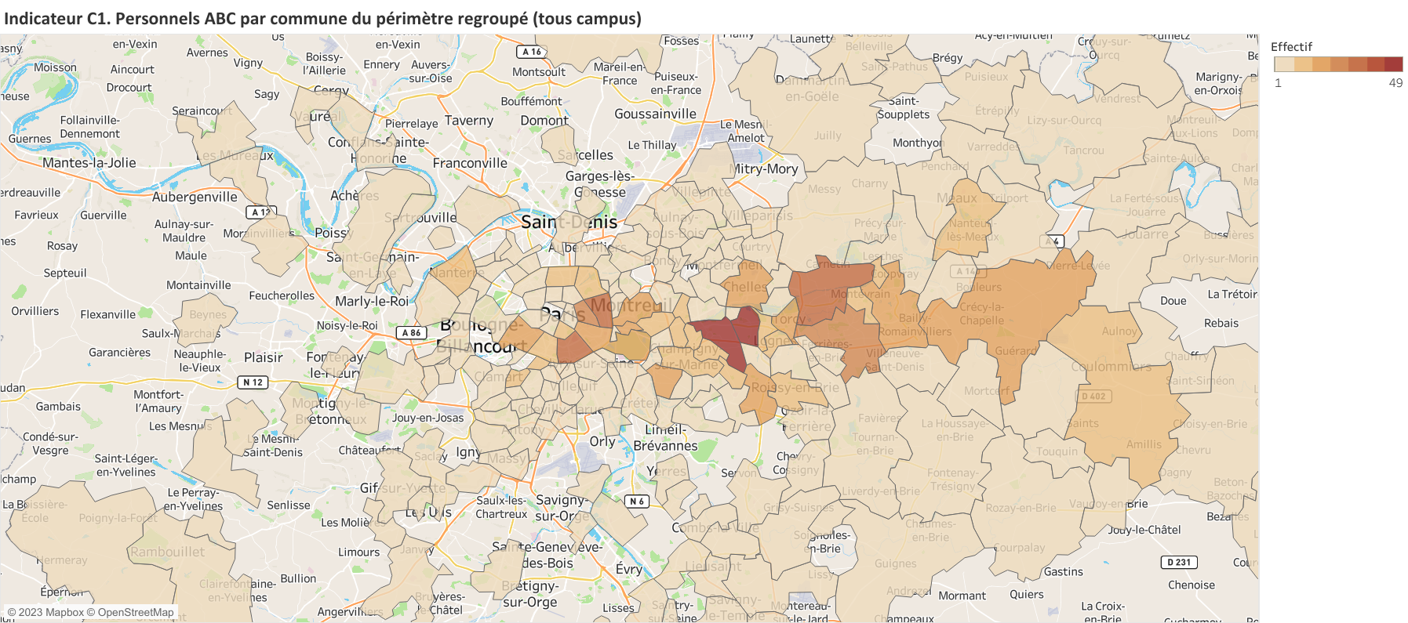
Lieu de résidence des personnels (Titulaires ABC)

Slide 15
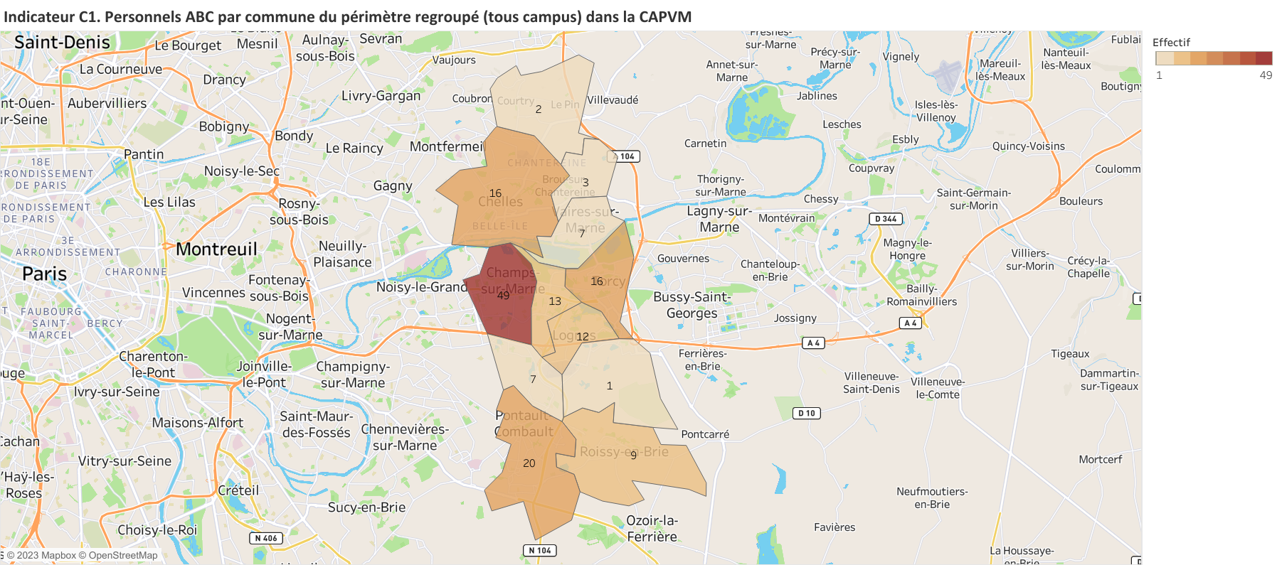
Lieu de résidence des personnels (Titulaires ABC)

Slide 16
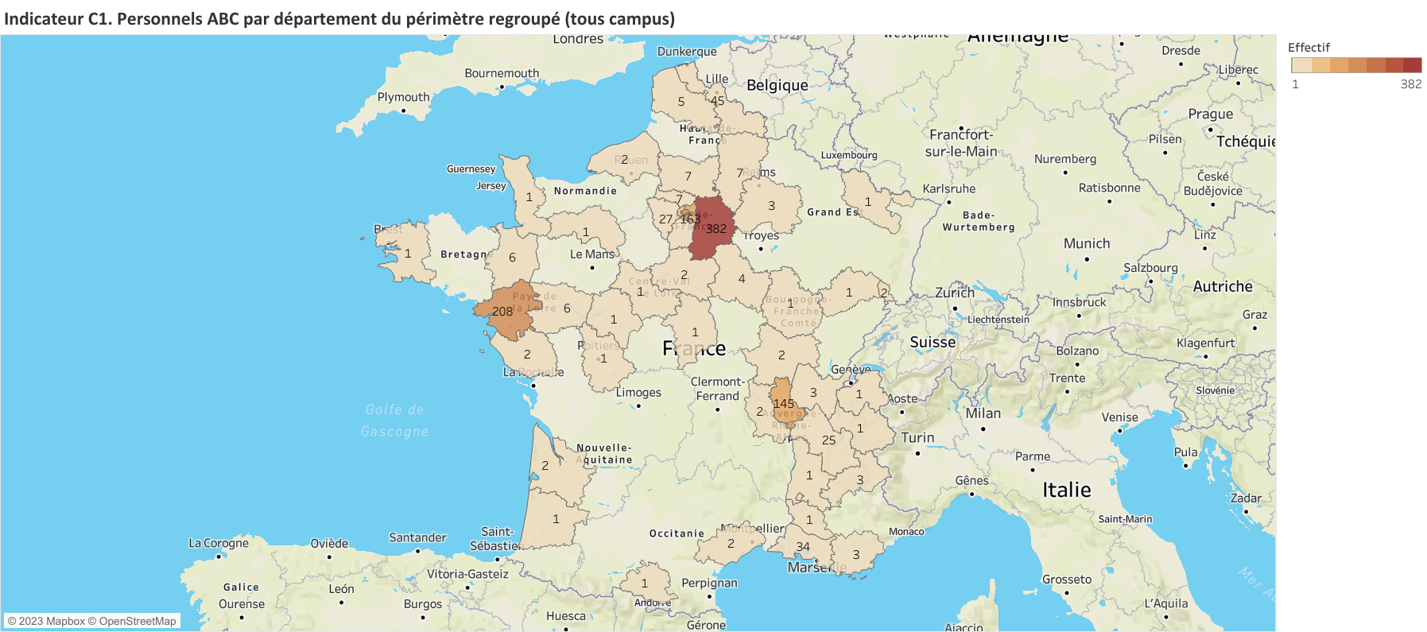
Lieu de résidence des personnels (Titulaires ABC)

Slide 17
1. Impact économique local des personnels (2/2)
 | Dépense annuelle (en €) | Dépense induite additionnelle (en €) | Emploi direct | Emploi indirect | Emploi induit additionnel | Emplois totaux
CA PVM | 2 473 167 | 1 000 382 | 320 | 19 | 8 | 347
Département 77 (hors CA PVM) | 5 469 952 | 3 324 183 | 540 | 42 | 26 | 608
Reste de la région | 16 149 394 | 9 814 262 | 1 595 | 124 | 75 | 1 794
Autres régions | 11 220 287 | 6 818 760 | 1 108 | 86 | 52 | 1 247
Effet emploi total : 3 996 emplois chaque année
les personnels de l’université Gustave Eiffel contribueraient indirectement à créer ou sauvegarder l’équivalent de :
  9% des emplois au sein de la CA PVM ; 15% dans le reste du département de Seine-et-Marne ; 45% dans le reste de l’Ile-de-France ; 31% emplois dans les autres régions.

Slide 18
2. Impact économique des étudiants (1/2)
Notre échantillon couvre 14 213 étudiants sur un total de 16 238 et 1 555 communes différentes.
L’Ile-de-France (IDF) représente 91% des effectifs (12 736 étudiants), dont :
  46,9% en Seine-et-Marne (5 968 étudiants) ;
  19,0% en Seine-Saint-Denis (2 418 étudiants) ;
  14,7% dans le Val-de-Marne (1 868 étudiants) ;
  seulement 8 % des étudiants de Gustave Eiffel, résident à Paris (avec 1 053 étudiants).
  Hors apprentis
Avec 1 877 étudiants, la CA PVM compte 36,8% de la Seine-et-Marne et 17% des effectifs de l’Ile-de-France.
Champs-sur-Marne et Chelles comptent 600 et 299 étudiants, soit 32% et 15,9% de la CA PVM.
Rapporté à la population des 18-24 ans : 9,2% des jeunes de 18-24 ans qui résident dans la CA PVM sont étudiants à Gustave Eiffel ; 18,2% à Champs-sur-Marne (pourcentage maximal).
Carte 1 ; Carte 2 (Source : enquête OFIPE 2021-2022)

Slide 19
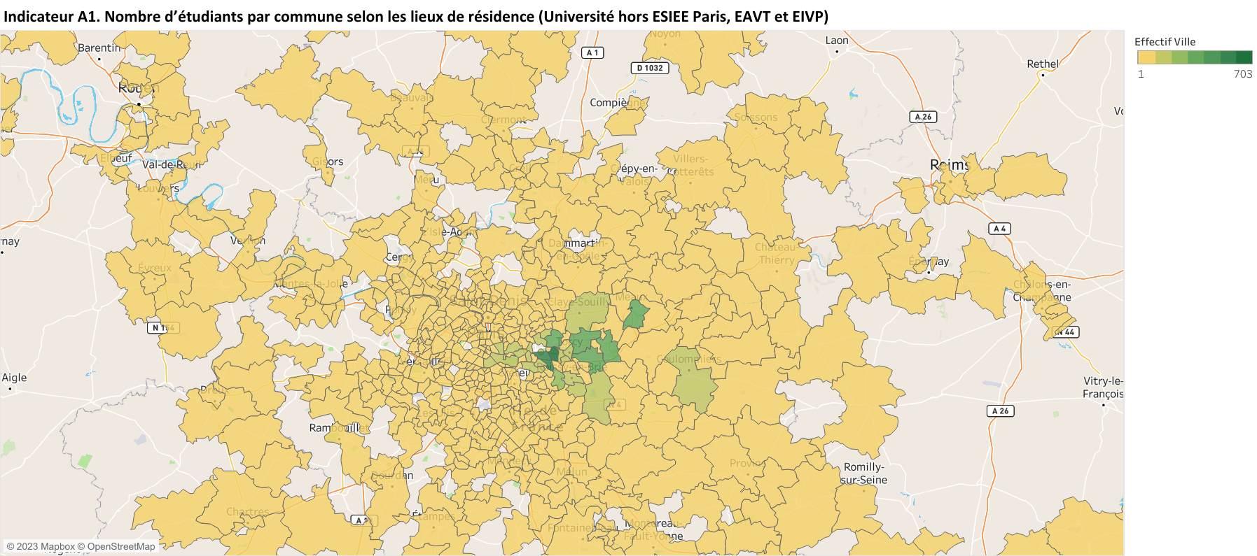
Lieu de résidence des étudiants

Slide 20
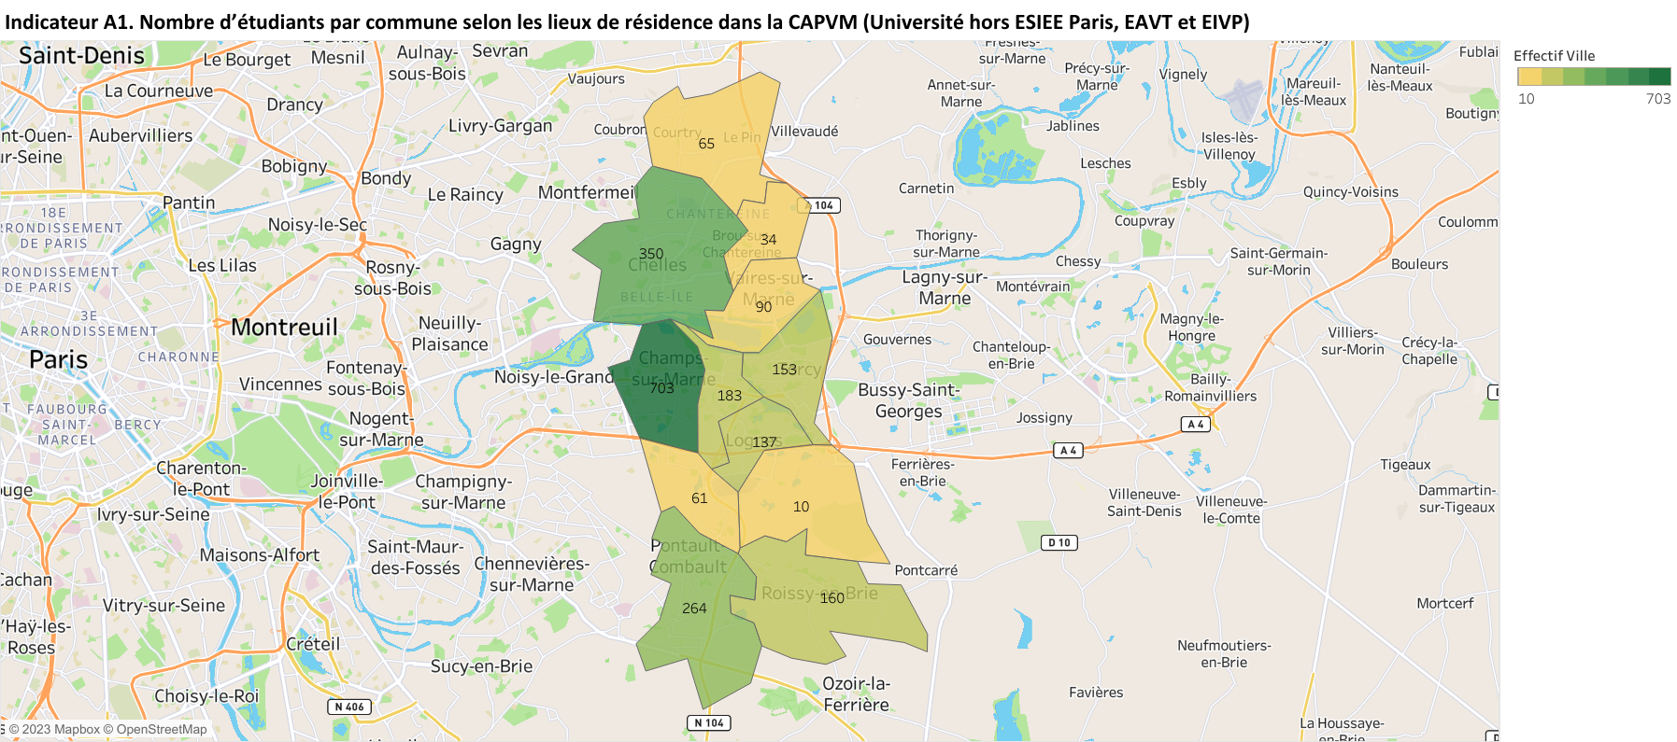
Lieu de résidence des étudiants

Slide 21
2. Impact des étudiants (2/2)
Hors apprentis
Effet total emplois indirects et induits : 876 emplois chaque année
100 étudiants correspondent à 7,2 emplois créés ou sauvegardés.
12 % des effets sur l’emploi liés aux dépenses des étudiants sont captés par les communes de la CA PVM (106 emplois).
 | Dépense annuelle (en €) | Dépense induite additionnelle (en €) | Emploi direct | Emploi indirect | Emploi induit additionnel
CA PVM | 7 786 022 | 5 921 763 | 0 | 60 | 46
Département 77 (hors CA PVM) | 15 580 308 | 15 831 604 | 0 | 120 | 122
Reste de la région | 27 970 166 | 28 421 298 | 0 | 215 | 219
Autres régions | 6 104 009 | 6 202 461 | 0 | 47 | 48

Slide 22
3. Impact des missions d’apprentissage (1/3)
Lieu de résidence des apprentis
L’échantillon couvre 1 867 apprentis sur un total de 4 098 et 382 villes de résidence.
Au total, 93,9% des apprentis résident en l'Ile-de-France, soient 1 753 apprentis, dont :
  Seine-et-Marne (49,7% des apprentis de l’Ile-de-France)
  Seine-Saint-Denis (17,9%)
  Val-de-Marne (17,2%).
  Paris (5,4%) avec 95 apprentis
Paris-Vallée de la Marne représente 33,1% de la Seine-et-Marne (288 apprentis), 16,4% des apprentis de l’IDF.
  Les trois villes où les apprentis résident le plus sont Pontault-Combault (22% ; 63 apprentis), Chelles (20% ; 58 apprentis) et Champs-sur-Marne (18% ; 53 apprentis).
Carte 1 ; Carte 2 (source : CFA Descartes)

Slide 23
3. Emploi local des missions d’apprentissage (2/3)
Lieu de travail des apprentis
Les 1 867 apprentis de l’Université Gustave Eiffel (hors ENSG, ESIEE Paris, EAVT, EIVP) se répartissent sur 342 villes d’apprentissage < 382 villes de résidence
  concentration spatiale des emplois > aux lieux de résidence.
Paris est la ville la plus représentée avec 423 apprentis, suivie de Noisy-le-Grand (59) et Champs-sur-Marne (57).
94,5% des apprentis ont une entreprise localisée en IDF (1 765 étudiants apprentis).
  Seine-et-Marne (26,5% de l’Ile-de-France, 468 apprentis) ; Paris (22%) ;
  Hauts-de-Seine (14%) ; Seine-Saint-Denis (13,6%) ; Val-de-Marne (11,6%).
Paris-Vallée de la Marne : 172 apprentis sur 90% de l’agglomération, 36,8% de la Seine-et-Marne et 9,7% de l’IDF.
  Champs-sur-Marne (33% de la CA PVM ; 57 apprentis) ;
  Pontault-Combault (15,7% ; 27 apprentis) ;
  Torcy (10,5% ; 18 apprentis).
Carte 1 ; Carte 2 (source : CFA Descartes)

Slide 24
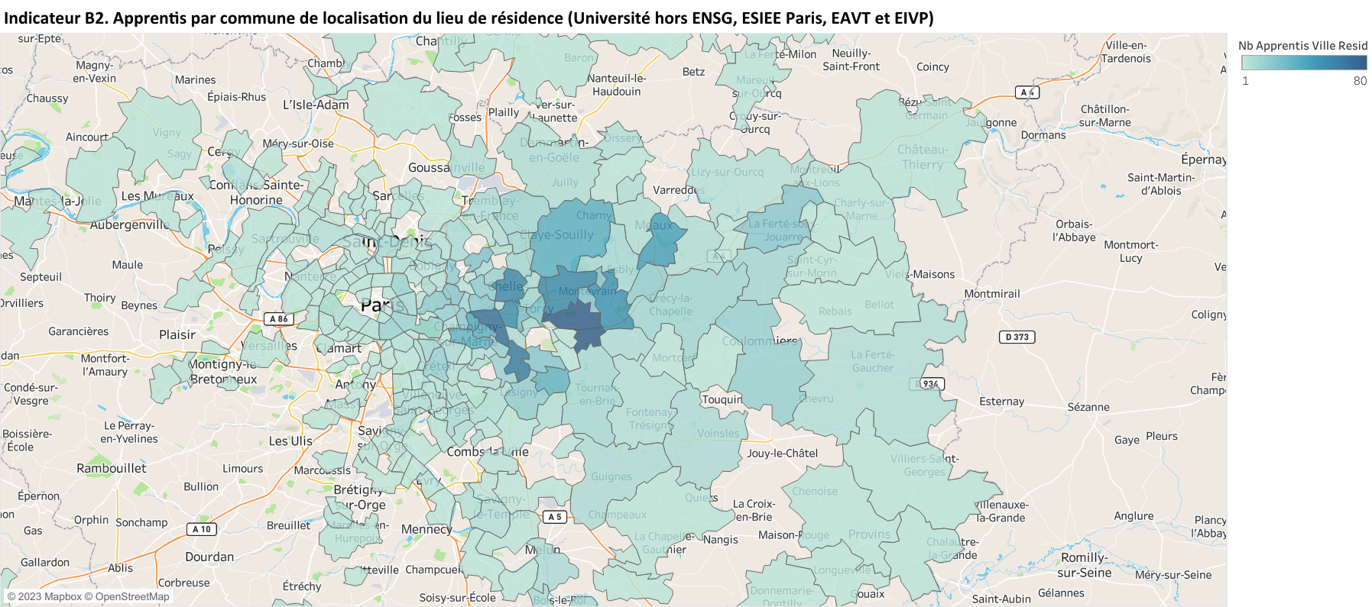
Lieu de résidence des apprentis

Slide 25
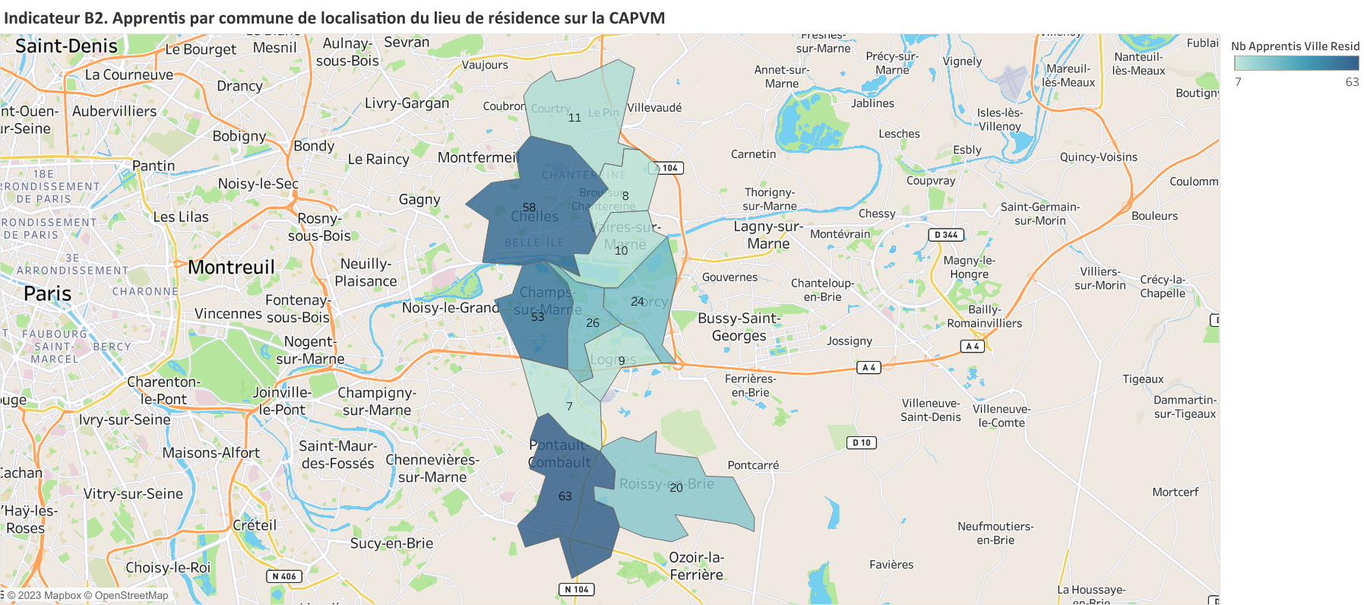
Lieu de résidence des apprentis

Slide 26
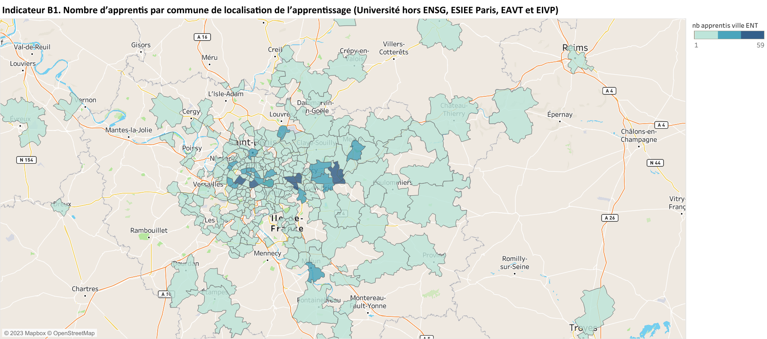
Lieu de travail des apprentis

Slide 27
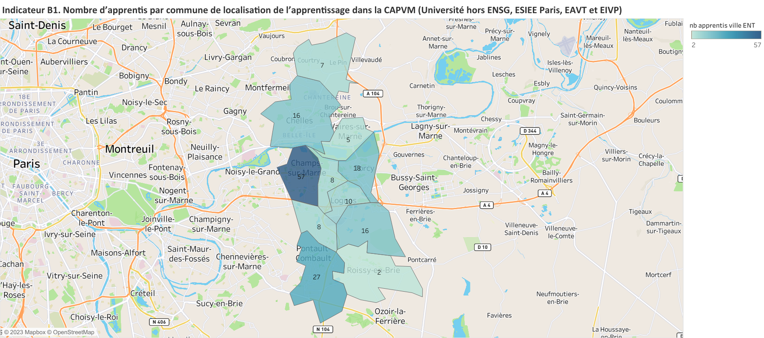
Lieu de travail des apprentis

Slide 28
3. Emploi local des missions d’apprentissage (3/3)
Effet emploi total : 2 409 emplois chaque année.
  Effet direct : les étudiants en contrat d’apprentissage sont considérés comme des actifs occupés et comptent statistiquement comme des personnes en emploi (1/2 ETP)
  Effet indirect : les apprentis bénéficient d’un revenu qu’ils dépensent en partie localement et qui peut générer des emplois indirects.
100 apprentis correspondent à 59 emplois créés ou sauvegardés (contre 7,2 pour les autres catégories d’étudiants).
Alors que l’université Gustave Eiffel compte 3 fois plus d’étudiants non-apprentis que d’étudiants apprentis, l’impact sur l’emploi des apprentis est globalement 3 fois plus élevé que celui des autres étudiants.
 | Dépense annuelle (en €) | Dépense induite additionnelle (en €) | Emploi direct | Emploi indirect | Emploi induit additionnel
CA PVM | 3 192 812 | 2 428 336 | 316 | 25 | 19
Département 77 (hors CA PVM) | 7 540 432 | 7 662 052 | 640 | 58 | 59
Reste de la région | 11 407 652 | 11 591 646 | 968 | 88 | 89
Autres régions | 1 474 458 | 1 498 240 | 125 | 11 | 12

Slide 29
4. Impact économique au travers des commandes
auprès des fournisseurs (1/2)
Le montant total TTC des commandes de l’université s’élève à 60 329 803 euros, réparti entre 3 493 fournisseurs (96,4% des dépenses sont concentrées sur l’hexagone et les DOM).
l’Ile-de-France concentre 69,7% des dépenses (40 544 362 euros), dont :
  23,8% sur Paris (9 677 983 euros) ;
  23% en Seine-et-Marne (9 326 856 euros) ;
  17% dans les Hauts-de-Seine ;
  11,6% dans le Val-de-Marne ;
  10% dans l’Essonne.
La CA PVM représente 15,8% des dépenses en Ile-de-France (6 420 095 euros et 165 fournisseurs).
  Champs-sur-Marne concentre 5 265 600 euros des dépenses et 91 fournisseurs (9% des dépenses totales)
  Emerainville et Lognes (2ème ville et 3ème ville de la CA PVM) avec seulement 5% des dépenses de la CA PVM
  En région, ce sont les départements de la Loire-Atlantique (44), du Rhône (69), de l’Hérault (34) et du Nord (59) qui concentrent des dépenses supérieures à 1 000 000 euros.
Carte 1 ; Carte 2 ; Carte 3 ; Carte 4 (source : DGS ; 2022)

Slide 30
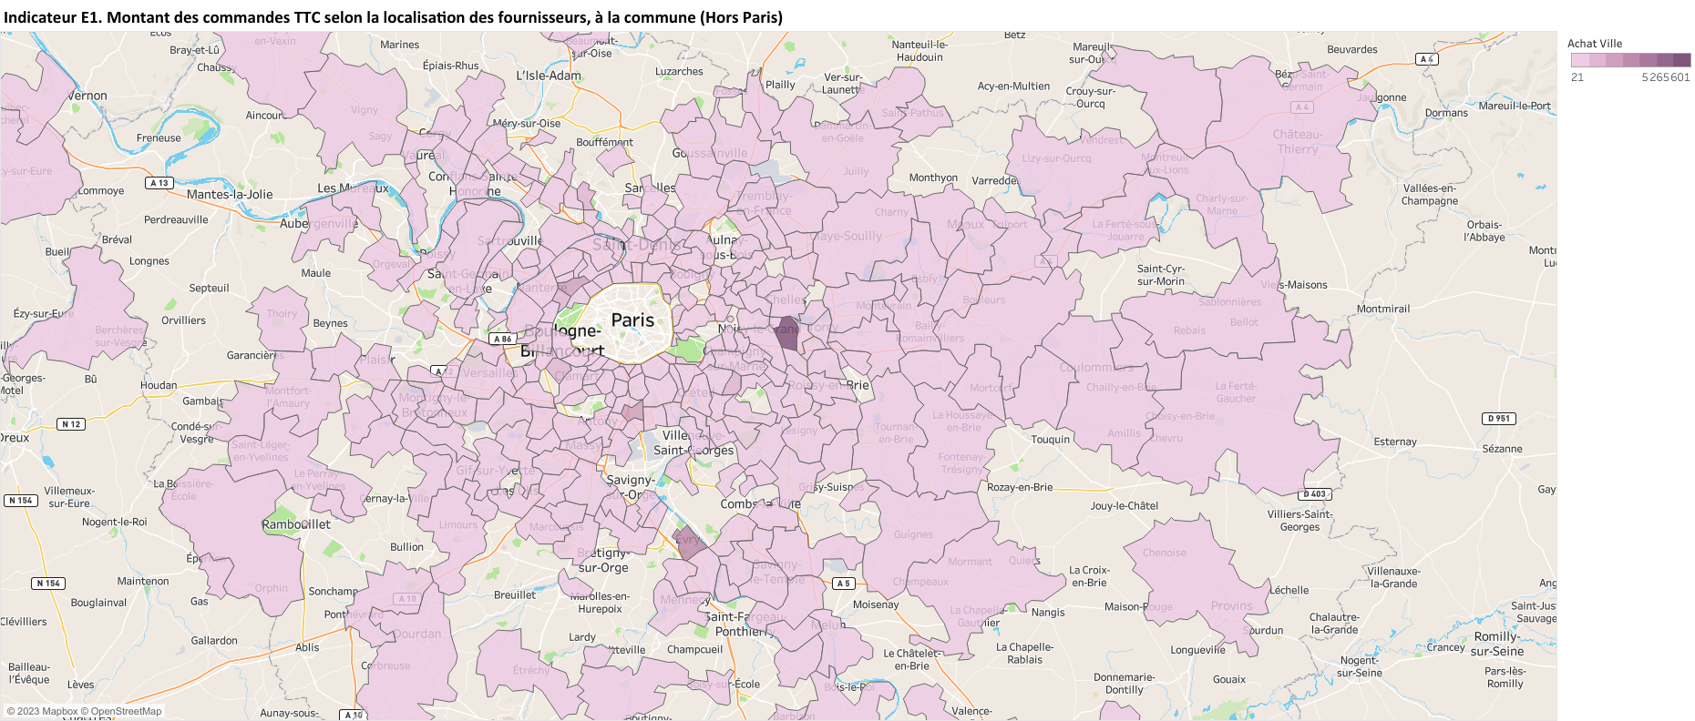
Lieu d’implantation des fournisseurs

Slide 31
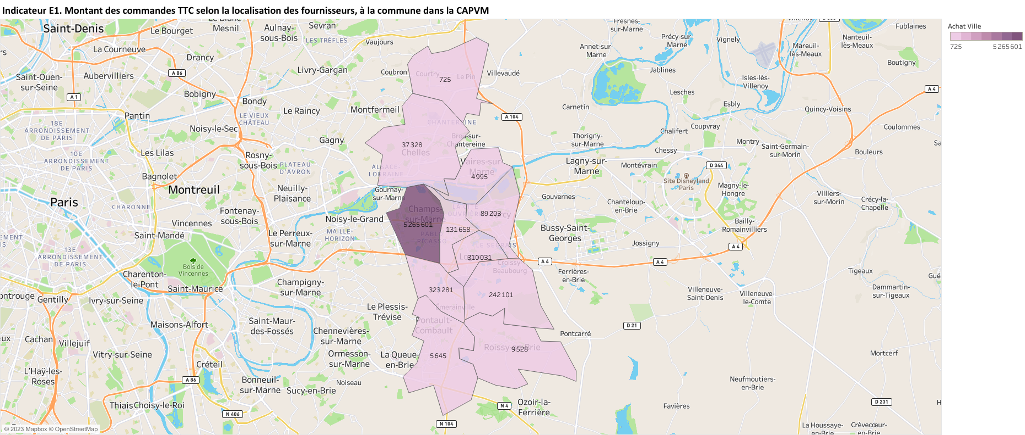
Lieu d’implantation des fournisseurs

Slide 32
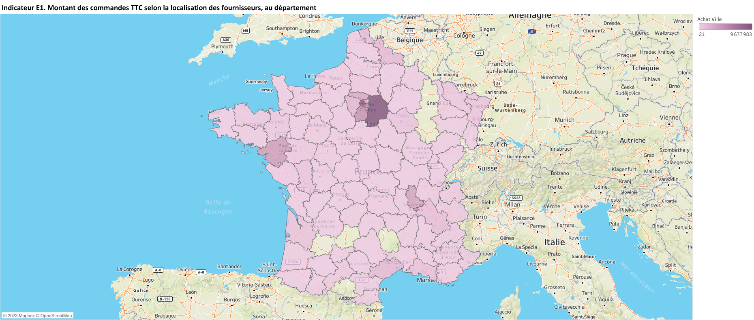
Lieu d’implantation des fournisseurs

Slide 33
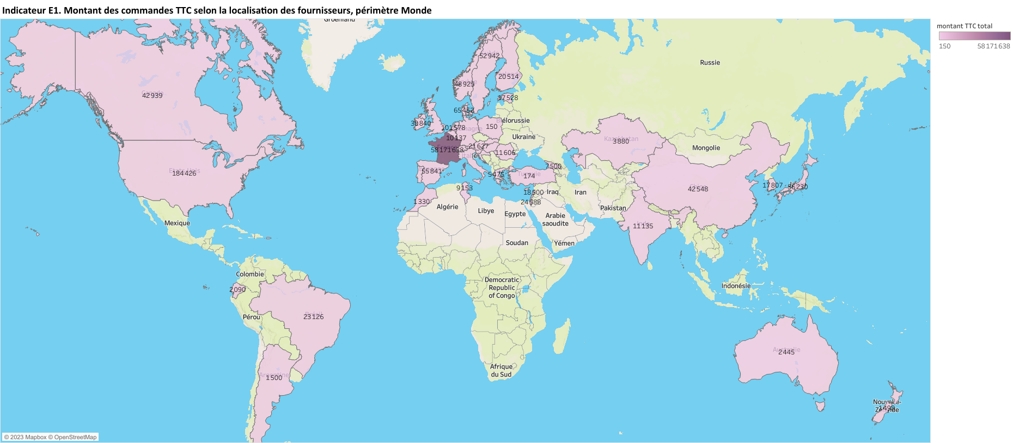
Lieu d’implantation des fournisseurs

Slide 34
4. Empreinte économique directe au travers des commandes
auprès des fournisseurs (2/2)
 | Dépense annuelle (en €) | Dépense induite additionnelle (en €) | Emploi direct | Emploi indirect | Emploi induit additionnel | Emplois totaux
CA PVM | 6 420 095 | 2 596 892 | 0 | 49 | 20 | 69
Département 77 (hors CA PVM) | 2 906 761 | 1 766 488 | 0 | 22 | 14 | 36
Reste de la région | 31 217 506 | 18 971 410 | 0 | 240 | 146 | 386
Autres régions | 19 785 441 | 12 023 950 | 0 | 152 | 92 | 244
Effet emploi total : 736 emplois chaque année
  9% emplois au sein de la CA PVM ;
  5% emplois dans le reste du département de la Seine-et-Marne ;
  53% emplois dans le reste de l’Ile-de-France ;
  33% emplois dans les autres régions.

Slide 35
Extension : Débouchés professionnels pour les étudiants
Enquête d’insertion 2023 (OFIPE)
1 340 répondants à la commune d’emploi (80% de taux de réponse)
  53,6% diplômés de Master ; 35,1% de Licence professionnelle ; 7,9% de Licence générale et 3,4% de DUT.
  94% travaillent en France métropolitaine (1 259 étudiants), 2,6% à l’étranger et 2,7% sans information.
Paris compte le plus d’étudiants issus de l’université Gustave Eiffel avec 349 personnes (33,5% des effectifs de l’Ile-de-France, elle-même 77,5% du total).
Hors Paris, les autres villes où un nombre important d’étudiants issus de l’université Gustave Eiffel y travaillent sont :
  la zone de Val d’Europe avec 38 étudiants, CA PVM (33 étudiants), Boulogne-Billancourt (29 étudiants), Nanterre (23 étudiants), Saint-Denis (21 étudiants), Montreuil-sous-Bois et Courbevoie (18 étudiants chacune), Ivry-sur-Seine, Noisy-le-Grand et Issy-les-Moulineaux (16 étudiants chacune).
Champs-sur-Marne concentre 39,4% des effectifs de la CA PVM (13 étudiants) ; Pontault-Combault (5 étudiants), 15,1% et Noisiel, 12,1% (4 étudiants). Carte 1 ; Carte 2 ; Carte 3

Slide 36
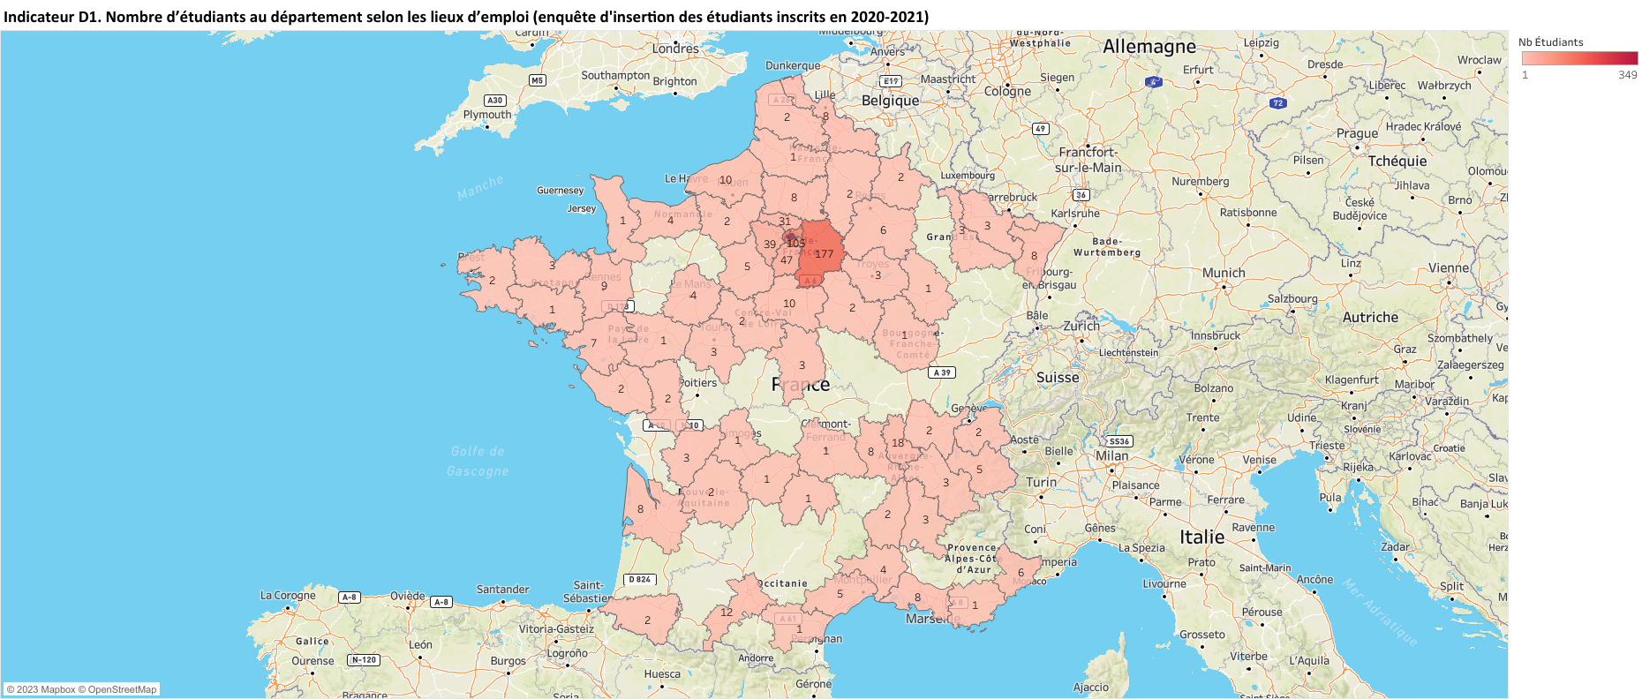
Lieu d’emploi des étudiants (enquête d’insertion)

Slide 37
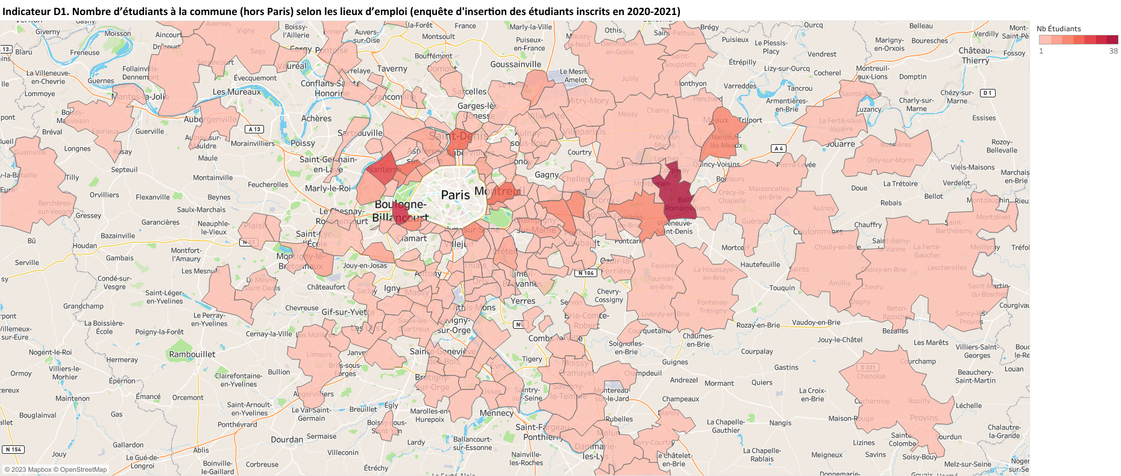
Lieu d’emploi des étudiants (enquête d’insertion)

Slide 38
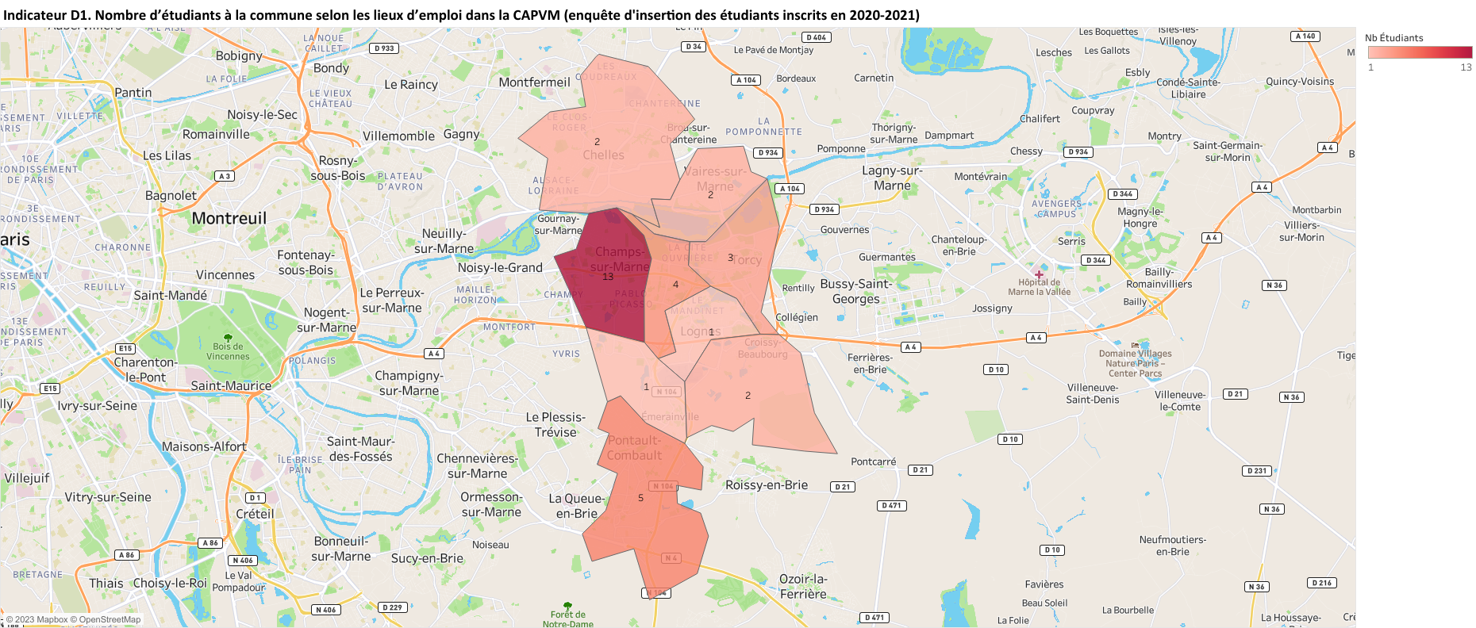
Lieu d’emploi des étudiants (enquête d’insertion)

Slide 39
Gustave Eiffel IN SITU
Agrégation des résultats (1/2)
 | Dépense annuelle (en €) | Dépense induite additionnelle (en €) | Emploi direct | Emploi indirect | Emploi induit additionnel | Effet total
CA PVM | 19 872 096 | 11 947 373 | 637 | 153 | 92 | 882
Département 77 (hors CA PVM) | 31 497 453 | 28 584 326 | 1180 | 242 | 220 | 1642
Reste de la région | 86 744 718 | 68 798 616 | 2563 | 667 | 529 | 3759
Autres régions | 38 584 196 | 26 543 411 | 1233 | 297 | 204 | 1734
Effet emploi total : 6 282 emplois à l’échelle régionale et 8 017 emplois à l’échelle nationale chaque année.
L’empreinte de l’université en termes de flux de dépenses, qu’elles soient directes ou induites :
  313 millions d’euros annuels de valeur ajoutée au niveau national ;
  247 millions pour l’ensemble de la région Ile-de-France ;
  92 millions d’euros pour le département de Seine-et-Marne ;
  32 millions d’euros pour la seule communauté d’agglomération de Paris-Vallée de la Marne.

Slide 40
Gustave Eiffel IN SITU
Mise en perspective des résultats (2/2)
 | CA PVM | Seine-et-Marne | Ile-de-France | Ensemble
Etudiants hors apprentis | 1 877 | 5 098 | 10 878 | 12 140
 | 15,5% | 42% | 90%
Apprentis-lieu de résidence | 632 | 1 912 | 3 848 | 4 098
 | 15% | 47% | 94%
Apprentis-lieu de travail | 378 | 1 027 | 3 874 | 4 098
 | 9% | 25% | 95%
Personnels | 291 | 721 | 1915 | 2 947
 | 10% | 24% | 65%
Vacataires | 60 | 280 | 1081 | 1 233
 | 5% | 23% | 88%
Etudiants sortants | 33 | 177 | 976 | 1 259
 | 3% | 14% | 78%
Fournisseurs (en €) | 6 420 095 | 9 326 856 | 40 544 362 | 60 329 803
 | 11% | 15% | 67%
La localisation résidentielle des étudiants, est la plus concentrée spatialement, à proximité de l’université relativement à celle des personnels et des lieux de travail des apprentis ;
Les personnels vacataires sont spatialement les plus dispersés : à rapprocher de celle des étudiants sortants de l’Université ;
La répartition spatiale des fournisseurs est spécifique, avec une part non négligeable des dépenses localisées dans la CA PVM.

Slide 41
Conclusion
L’approche retenue est partielle :
Mesure des effets directs ou indirects qui transitent par les dépenses et les emplois, sans prendre la mesure des effets indirects de l’université dans ces autres domaines d’intervention (diffus à une échelle nationale/internationale):
  d’accumulation du capital humain ; d’attractivité du territoire ; d’appui aux politiques publiques ;
  de rayonnement international ; de mixité sociale ; de soutien à l’entreprenariat ; d’innovation technologique…
  Mesure des effets de court terme, au travers de l’activité économique et de l’emploi (relais de demande plutôt que l’aspect offre).
Le recours à des données géo-localisées à la commune est une source d’amélioration importante pour les études qui se proposent d’évaluer l’impact socio-économique d’un établissement d’enseignement supérieur sur ses territoires d’implantation.
Exemple : Le développement de l’alternance dans l’enseignement supérieur est susceptible de modifier assez radicalement l’impact socio-économique des établissements sur leurs territoires d’implantation. Les effets sur l’emploi direct, indirect et induit s’avèrent globalement 8 fois plus importants pour un étudiant apprenti que pour un étudiant non-apprenti.

Slide 42
Les compétences : un outil au service de l’insertion
professionnelle des jeunes dans les territoires
Merci !
Direction générale
de l’enseignement supérieur
et de l’insertion professionnelle
Yannick L’HORTY
(Univ. Eiffel, ERUDITE et TEPP)
Amphi Poincaré
3 juin 2025

